Slide 1
第49節
Natural Language Processing fundamentals in python
Advanced tokenization with regex
1
進階分詞
整合 regex
2
整合NLTK
繪圖套件
3
練習文字
Tokenization

Slide 2
Notes:
使用目的：上課前老師用來提醒學員關閉不必要的程式，以免影響上課。
出現時機：會出現在每一堂課。
編修方式：此頁為公版，老師不需修改。

Slide 3
Notes:
使用目的：上課前老師用來提醒學員，下載上課講義、素材。
每堂課上課前7天，官網即開放下載。
出現時機：會出現在每一堂課。
編修方式：此頁為公版，老師不需修改。

Slide 4
Notes:
使用目的：上課前老師用來告知學員會用到zoom的功能在那裡。 學員上課前，技服都會跟學員說明zoom的使用方式，如果有學員忘記，老師可以用這一頁做提醒。
出現時機：會出現在每一堂課。
編修方式：此頁為公版，老師不需修改。

Slide 5
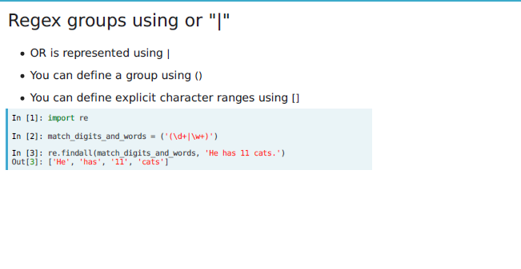
進階分詞 使用regex

Slide 6
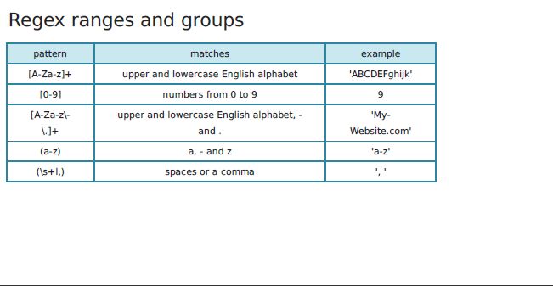
進階分詞 使用regex

Slide 7
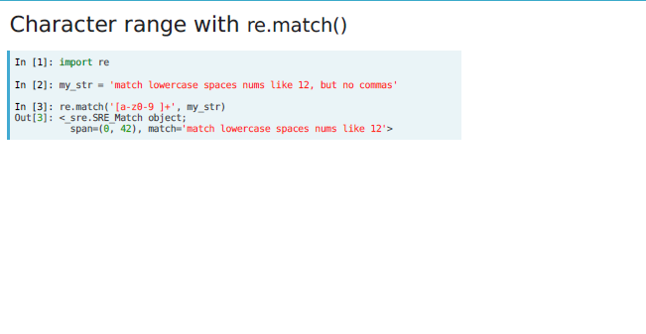
進階分詞 使用regex

Slide 8
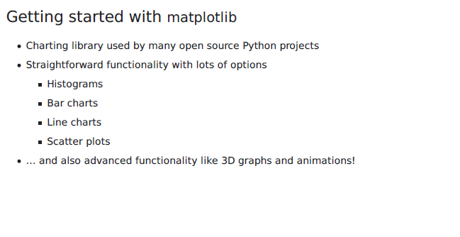
整合NLTK 繪圖套件

Slide 9
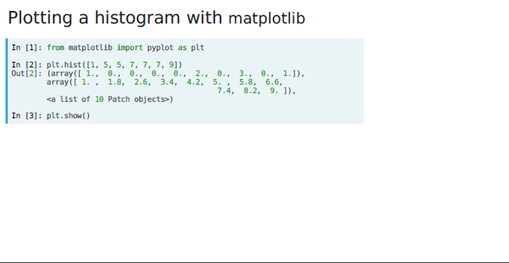
整合NLTK 繪圖套件

Slide 10
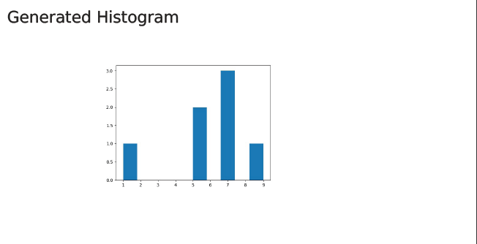
整合NLTK 繪圖套件

Slide 11
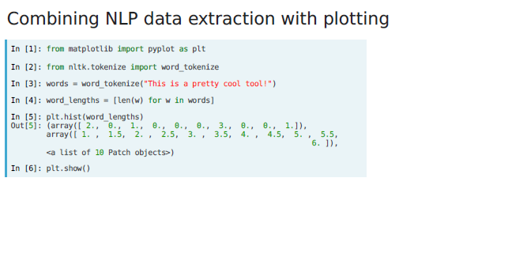
整合NLTK 繪圖套件

Slide 12
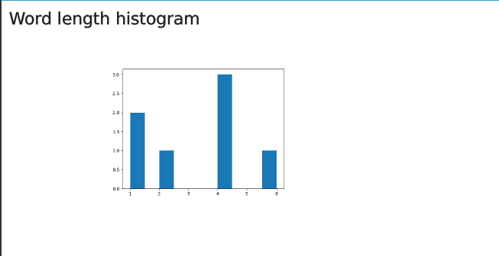
整合NLTK 繪圖套件

Slide 13
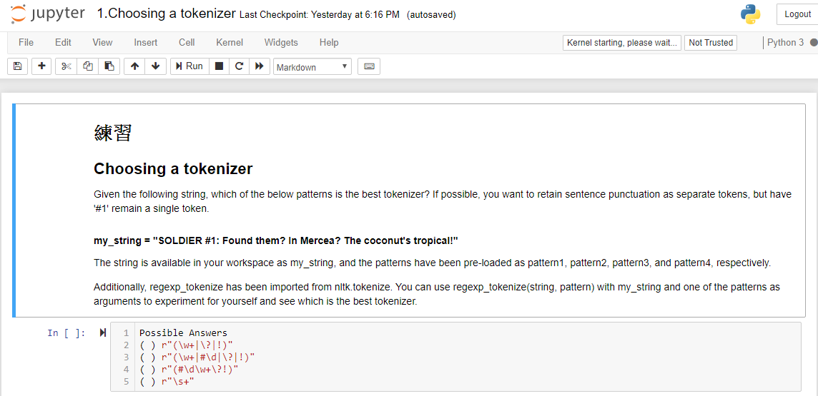
練習時間 1.Choosing a tokenizer.ipynb
Notes:
2,4

Slide 14
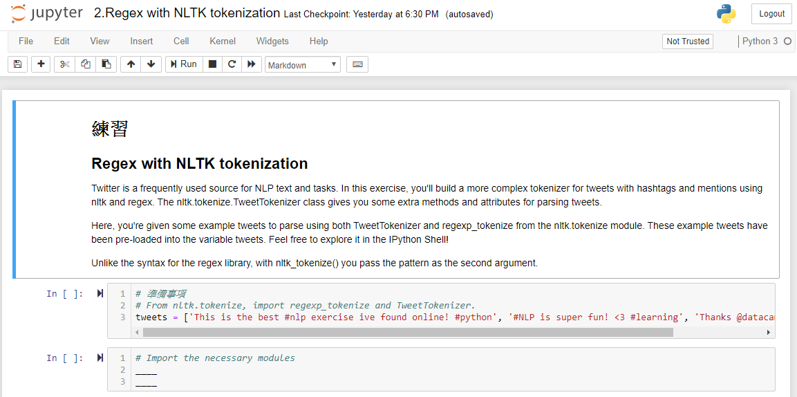
練習時間 2. Regex with NLTK tokenization.ipynb
Notes:
2,4

Slide 15
練習時間 3. Non-ascii tokenization.ipynb
Notes:
2,4

Slide 16
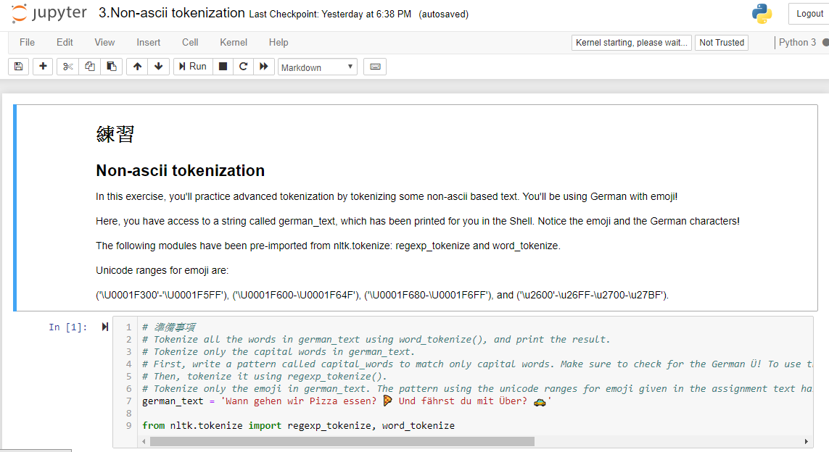
練習時間 4. Charting practice.ipynb
Notes:
2,4

Slide 17
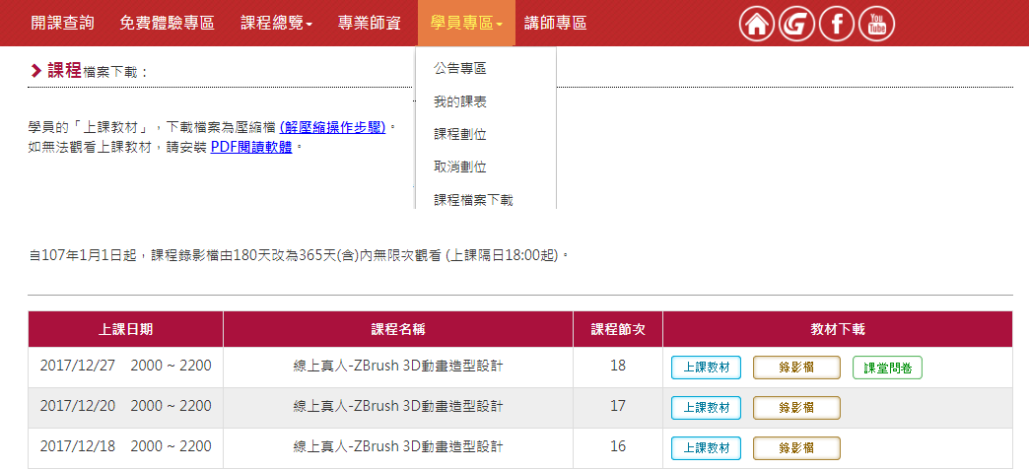
問卷
http://www.pcschoolonline.com.tw
1
2
問卷
3

